Slide 1


男神网络科技
品质至上
高效创新

Slide 2
项目概要
公司简介
1
2
成员结构
3
4
项目拓扑
项目总结
.
.

Slide 3

1
公司简介:
男神科技股份有限公司，成立于2000年，是国内领先的网络升级整体方案供应商，专注于网络升级领域产品研发、销售和服务为一体的国家高新技术企业。
我们的宗旨：
致力成为中国教学信息事业的领跑者及值得信赖的合作伙伴！
行政总裁
郭云豪

Slide 4








合
作
企
业
我公司与以上公司都有密切的合作

Slide 5
2
成员结构
我公司是一家拥有8000员工的上市公司，以下是我们参与这次项目的主要负责人

Slide 6
郭云豪
行政
总裁
采购
总监
石春生
高典
李骥
技术
总监
策划
总监
徐心成叶圆圆

Slide 7
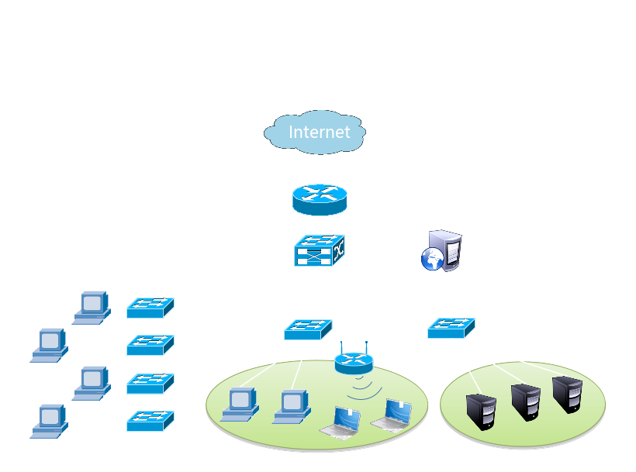
3

Slide 8


本次项目涉及到的技术
VLAN
ACL 、以太技术
DHCP、DNS
NAT

Slide 9

V L A N
负责人：徐 心 成
什么是VLAN？
为什么引入VLAN？
VLAN的作用？

Slide 10

ACL、以太技术CL
负责人：高 典
ACL 中文名：访问控制列表
用来控制端口进出的数据包
以太网通道：
功能：多条线路负载均衡，提高容错

Slide 12

DHCP、DNS
负责人：李骥
什么是DHCP？
DHCP： 分配入网参数
什么是DNS？
DNS：进行域名与IP地址的转换

Slide 13

N A T
负责人：叶圆圆
NAT 技术的优点：
1：节省公有合法IP
2：增加安全性
3：处理地址重叠

Slide 14

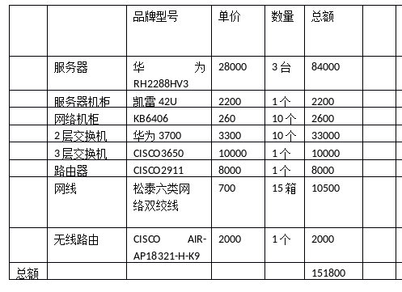
设 备 清 单
负责人：
石春生

Slide 15
4
项目总结
前期我们根据硬件需求采用了最节约成本且高性价比的方案，后期我们会安排专业售后人员进行维护和管理。

Slide 16
总 预 算
工期
一周
人工 费用
10万元整
项目
总费用
25万元整

Slide 17
感谢观看

